Slide 1
STRIPE
Architecture des Données
OLTP - OLAP - NoSQL -
Architecture de données unifiée pour le paiement, l'analytique et la détection de fraude
Nicolas Pichon - AIA RNCP 38777 / BC02 / Présentation - v03 / 2026-11-05.

Slide 2




Le besoin métier
Un système de paiement sert trois usages différents x trois natures de données différentes
Revenu & produits
Détection de fraude
Segmentation & conformité
Trois natures de données
Suivre le revenu net marchand
et la commission Stripe,
par produit, par période
Scorer chaque transaction
en moins de 100 ms,
sans ralentir le paiement
Segmenter la clientèle
et prouver la conformité
RGPD / PCI-DSS / CCPA
Transactionnelle (OLTP)
Analytique (OLAP)
Semi-structurée (NoSQL)

Slide 3









Architecture d'ensemble
cinq couches, un seul principe : le chemin transactionnel n'attend jamais l'analytique
Sources
OLTP
Kafka
OLAP / NoSQL
Consommateurs
checkout, API, apps, réseaux
PostgreSQL
Capture Data Change (CDC) asynchrone (Debezium)
Snowflake + MongoDB
dashboards, fraude, conformité
↩ Boucle de retour : score de fraude → OLTP (synchrone, < 100 ms)
Asynchrone hors du chemin transactionnel
CDC plutôt que triggers synchrones
Taux de change de référence analytique fixe

Slide 4
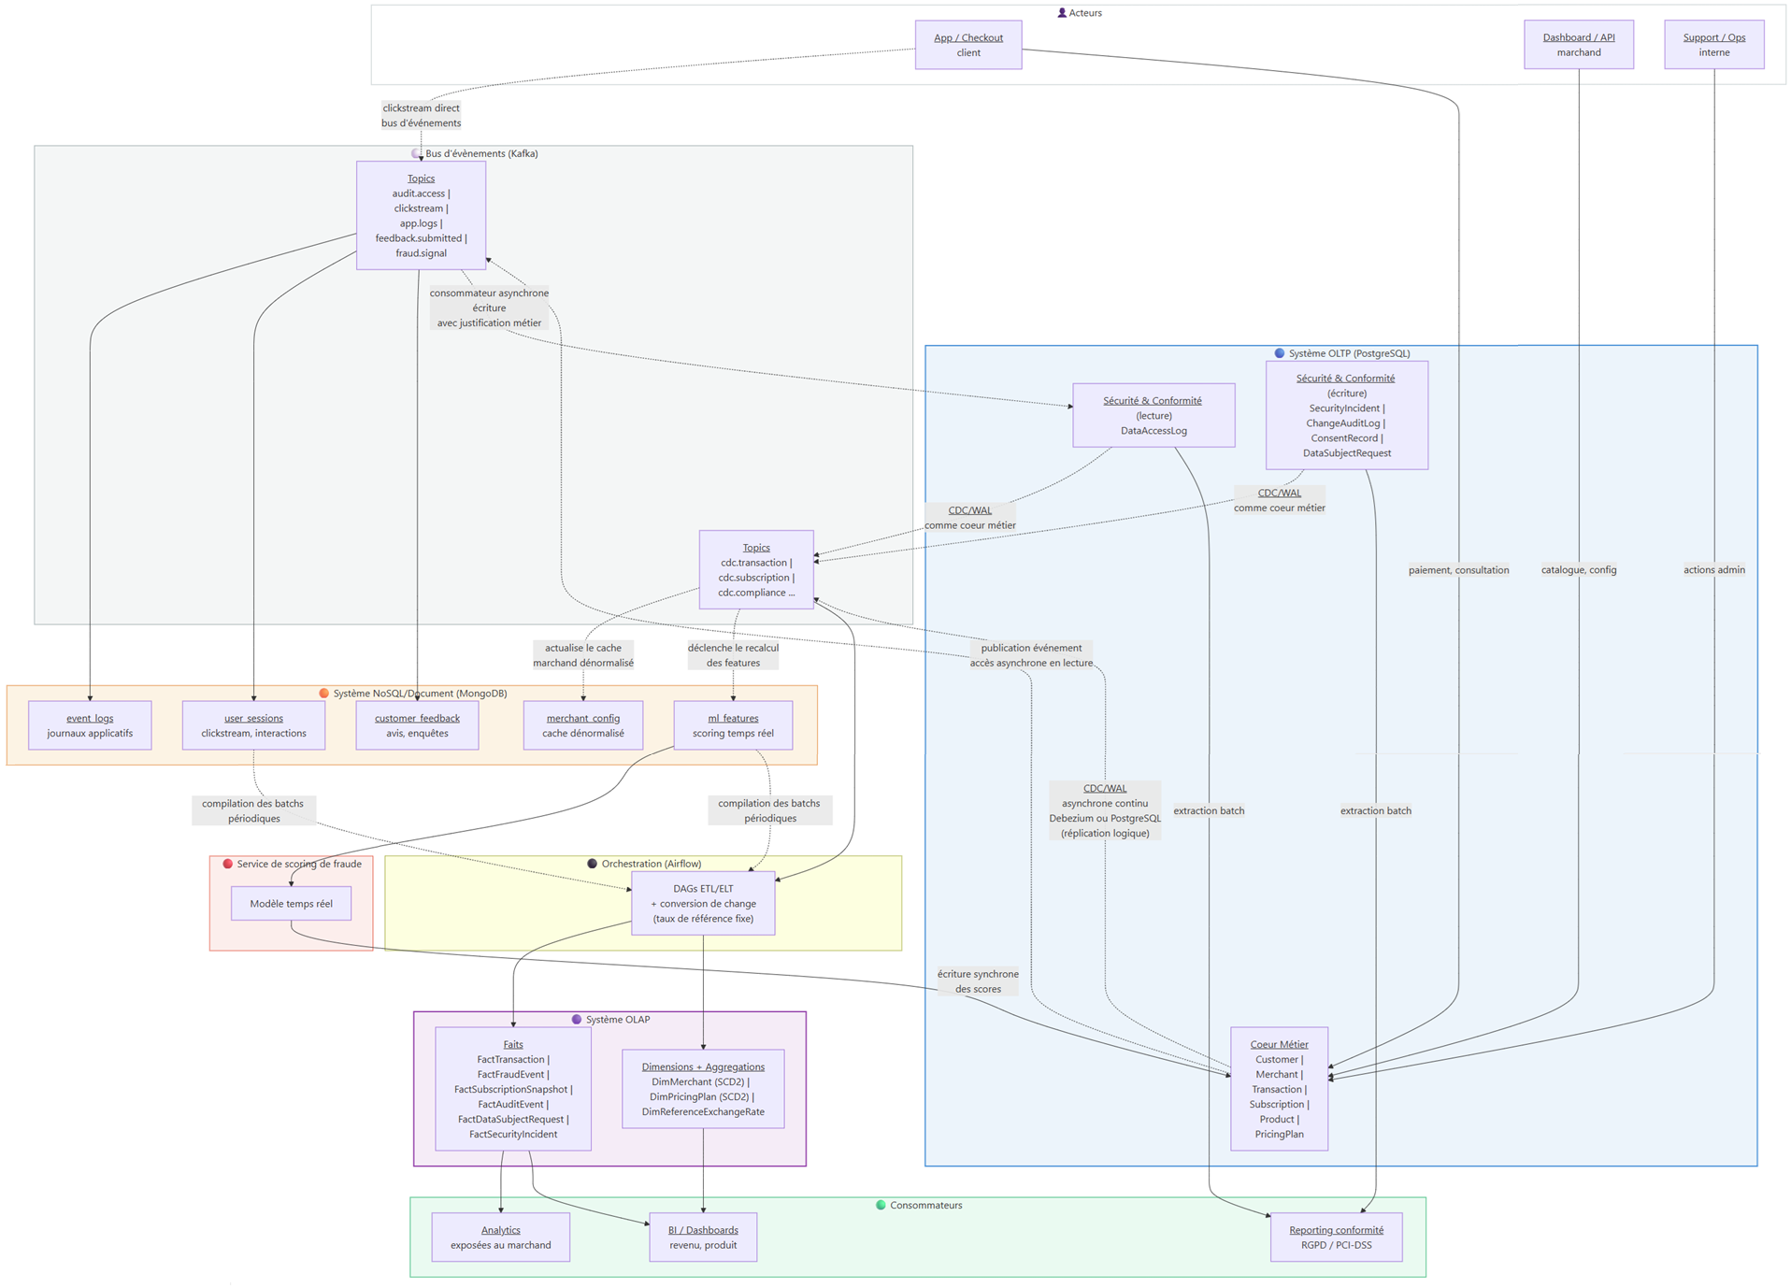

Slide 5
Deux flux synchrone/asynchrone
Chemin transactionnel (synchrone)
Chemin analytique & fraude (asynchrone)
1
Client / marchand écrit dans l'OLTP
1
CDC lit le WAL, publie sur Kafka
2
Réponse immédiate — ACID requis
2
NoSQL et OLAP consomment en continu
3
Aucun processus aval ne bloque cette écriture
3
Score de fraude renvoyé en < 100 ms
Pourquoi ça compte : DataAccessLog
Un accès en lecture (SELECT) ne laisse aucune trace dans le WAL — le CDC ne peut donc rien y capter. C'est pourquoi la journalisation des accès est créée par un consommateur asynchrone dédié, pas par le même mécanisme CDC que le reste des tables.

Slide 6






Les livrables du projet
D2
D3
D4
Modèle OLTP
Modèle OLAP
Modèle NoSQL
31 tables PostgreSQL — cœur métier, sécurité & conformité.
6 faits, 17 dimensions, schéma en étoile par processus.
5 collections MongoDB, modélisées par motif d'accès.
D5
D6
D7
Pipeline de données
Sécurité & conformité
Intégration ML
Kafka + Debezium + Flink + Airflow, cinq couches.
RBAC, RLS, chiffrement, RGPD / PCI-DSS.
Scoring de fraude temps réel, magasin de features.

Slide 7
En chiffres
31
6
5
tables OLTP
faits OLAP
collections NoSQL
7
< 100 ms
72 h
rôles d'accès (RBAC)
décision de fraude
délai de notification RGPD

Slide 8
Un principe, trois systèmes cohérents
Ne jamais ralentir le paiement pour servir l'analytique, la fraude ou la conformité
> chaque choix d'architecture en découle.
Merci - questions ?

